Slide 1
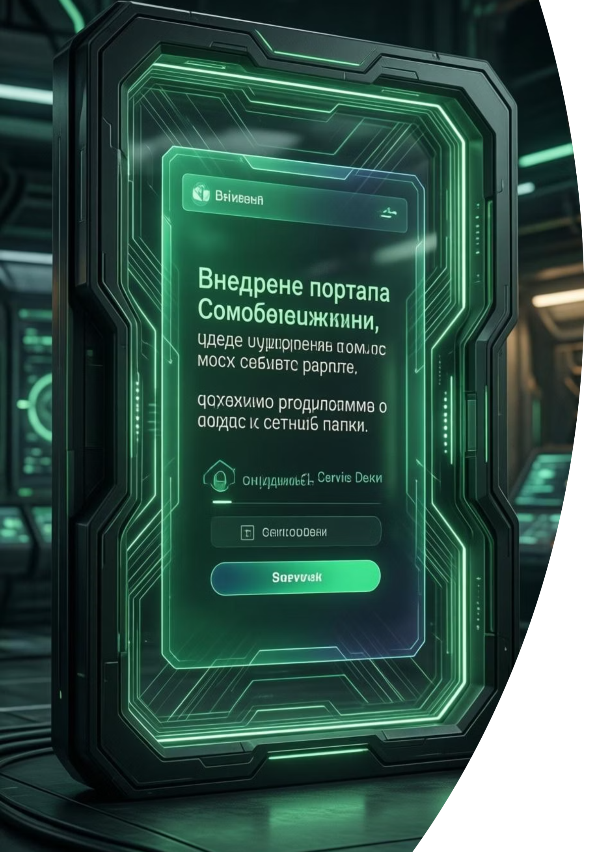
Единая точка входа: Управление паролями, доступом и программами с одного портала

Slide 2
Почему нужна единая точка входа?
1
2
Устранение «парольного хаоса»
Повышение безопасности и производительности
Современные организации используют сотни приложений и сервисов, что приводит к необходимости запоминать множество учетных данных.
Пользователи вынуждены запоминать множество паролей, что снижает безопасность и продуктивность работы, увеличивая риски утечек.
3
4
Централизованное управление
Актуальность в ПК-системах
Единая точка входа упрощает работу, снижает риски и обеспечивает системный подход к управлению доступом.
Для внедрения и поддержки ПК-систем, управление программами и доступом с одного портала критически важно для согласованности и эффективности.

Slide 3

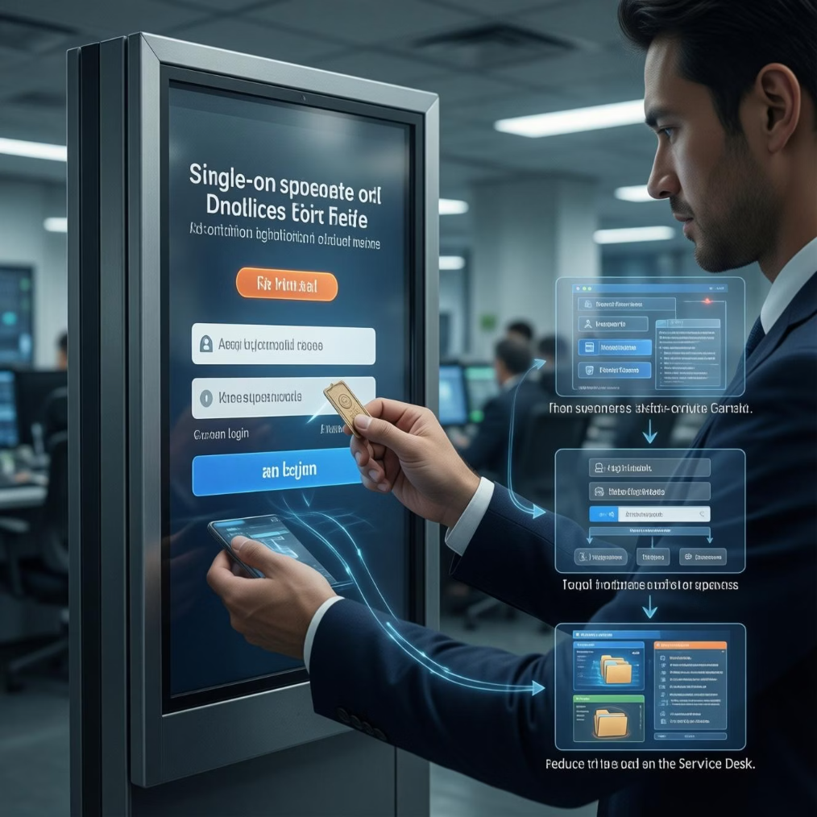


Технология единого входа (SSO) — как это работает?
Однократный вход
Пользователь вводит логин и пароль всего один раз для доступа ко всем корпоративным приложениям.
Автоматическая аутентификация
Система автоматически аутентифицирует пользователя в других сервисах, используя токены.
Стандарты безопасности
Для безопасного обмена токенами аутентификации используются стандарты SAML, OAuth и OpenID.

Slide 4



Преимущества SSO для пользователей и ИТ-администраторов
Экономия времени пользователей
Снижение нагрузки на ИТ-поддержку
Усиленный контроль и аудит
Пользователи экономят до 11 часов в год на ввод паролей и сбросы, повышая свою продуктивность.
Количество обращений в службу поддержки сокращается на 50% (по данным Gartner), освобождая ресурсы ИТ-отдела.
Обеспечивается централизованный контроль доступа и детальный аудит действий пользователей, повышая прозрачность и безопасность.

Slide 5


Интеграция управления паролями с SSO: решение проблем безопасности
Интеграция менеджеров паролей с SSO позволяет достичь максимального уровня безопасности и удобства:
Менеджеры паролей: обеспечивают надежное хранение и генерацию сложных, уникальных паролей для каждого сервиса, избавляя пользователей от необходимости их запоминать.
Безопасное управление: благодаря интеграции с SSO, пароли безопасно управляются без повторного ввода, снижая риск фишинга и несанкционированного доступа.
Шифрование по ГОСТ: использование стандартов, таких как ГОСТ 34.12-2018, гарантирует высокий уровень криптографической защиты данных.
Двухуровневая защита: внедрение дополнительных мер безопасности, таких как двухуровневая аутентификация, обеспечивает комплексную защиту учетных записей.

Slide 6
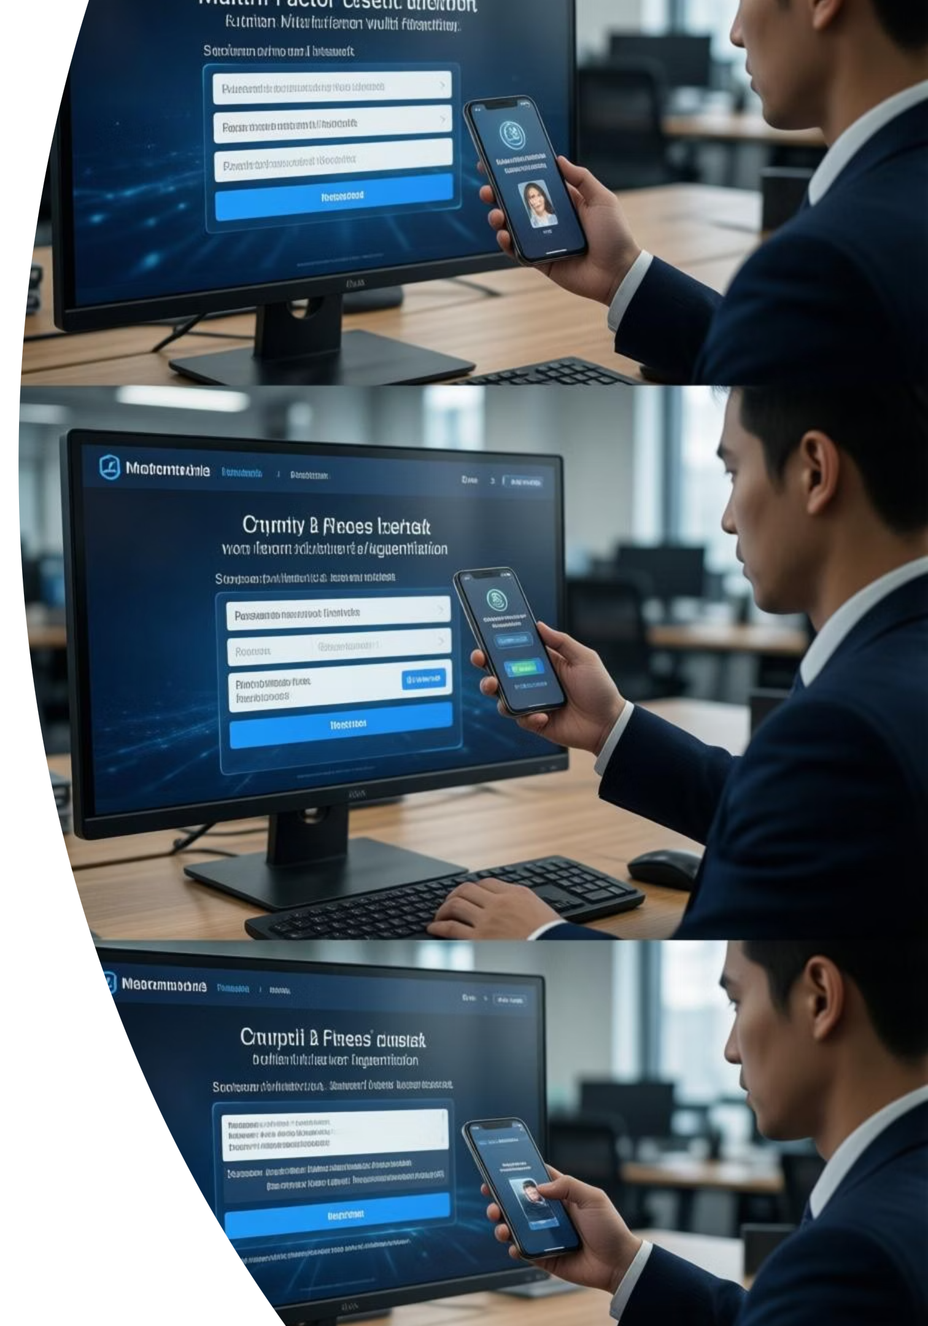

Управление доступом и многофакторная аутентификация (MFA)
Повышение безопасности
MFA существенно повышает уровень безопасности, снижая риски компрометации учетных записей.
Различные методы аутентификации
Поддержка push-уведомлений, одноразовых паролей (OTP) и RFID-токенов для гибкости и надежности.
Централизованное управление
Единый портал позволяет централизованно управлять политиками доступа, обеспечивая единообразие и контроль.

Slide 7


Российские решения и опыт внедрения: пример Indeed Access Manager
Российские решения, такие как Indeed Access Manager, предлагают:
Локальная установка: полный контроль над данными и соответствие российским требованиям регуляторов (ФСТЭК, Банк России).
Широкая интеграция: совместимость с SIEM-системами и другими средствами мониторинга безопасности для комплексной защиты.
Успешные кейсы: Альфа-Банк успешно внедрил Indeed Access Manager, значительно повысив уровень защиты и упростив масштабирование инфраструктуры.
Indeed Access Manager — это эффективное решение для организаций, стремящихся к независимости от западных поставщиков и обеспечению высокой степени защиты информации.

Slide 8
Вызовы и ограничения единой точки входа
Единая точка отказа
1
Потеря доступа к мастер-аккаунту может привести к блокировке всех сервисов, требуя надежного резервирования.
Несовместимость с устаревшими системами
2
Некоторые устаревшие приложения могут не поддерживать SSO, требуя дополнительных решений или модернизации.
Постоянное обслуживание
3
Необходимость регулярного обновления и поддержки системы для обеспечения ее актуальности и безопасности.

Slide 9

Практическая польза для бизнеса и пользователей
Повышение производительности
1
Упрощение доступа к системам значительно ускоряет выполнение задач сотрудниками.
Снижение операционных затрат
2
Сокращение затрат на поддержку пользователей и их обучение благодаря унифицированному доступу.
Улучшение безопасности и соответствия
3
Единая система повышает общий уровень безопасности и упрощает соблюдение нормативных требований.

Slide 10






Заключение: Единый портал — ключ к безопасности и эффективности ПК-систем
Централизованное управление паролями и доступом — это не просто удобство, а фундамент современной ИТ-инфраструктуры, обеспечивающий безопасность и эффективность.
Цифровая трансформация
Внедрение единой точки входа — это стратегический шаг к модернизации и безопасности.
Интеграция решений
SSO, менеджеры паролей и MFA работают вместе, создавая комплексную защиту.
Надежная защита
Обеспечение безопасности данных и систем в условиях постоянно растущих киберугроз.

